Slide 1
AMY CINTYA FITRI 1101075002 B.Jepang KEGIATAN BELAJAR 4

Slide 2
Mencetak File Presentasi
Langkah-langkah yang ditempuh dalam proses pencetakan
pada powerpoint yaitu jika slide powerpoint yang anda buat
memang sudah siap melalui proses editing untuk siap cetak.
langkah-langkahnya;
Klik file, pilih print atau tekan shortcut menu print , tapi jika
anda ingin melakukan pengaturan tersendiri maka lakukan
dengan menekan tompol keyboard (Ctrl + P) maka akan
muncul kotak dialog seperti gambar

Slide 3
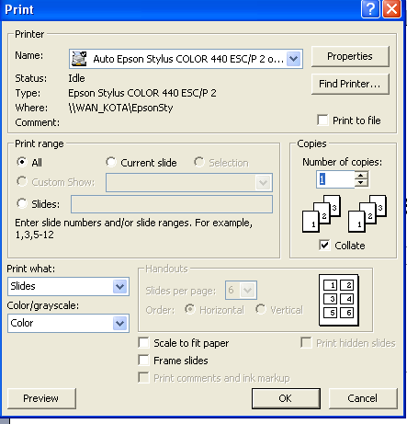

Slide 4
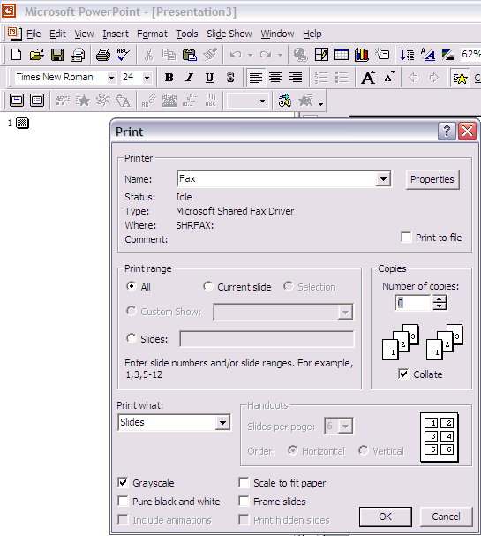
Fitur-Fitur Dasar Pencetakan
Perhatikan gambar
berikut in;

Slide 5
Hal-hal yang perlu untuk diperhatikan antara lain :
- jenis dan nama printer yang digunakan
- print rage : seluruh slide, atau slide tertentu
- jumlah pencetakan
- Print sebagai : slide atau sebagai hand out
- Print dengan Gray scale atau black white
Apabila semuanya sudah tertata dengan benar,
maka proses pencetakan sudah dapat dilakukan.

Slide 6
TERIMA KASIH

